Slide 1



РЕКОМЕНДАТЕЛЬНЫЕ СИСТЕМЫ
Выполнила: Карманова Вероника
13 группа

Slide 2


ПЛАН ПРОЕКТА
01
02
РЕКОМЕНДАТЕЛЬНЫЕ СИСТЕМЫ
СРАВНЕНИЕ АЛГОРИТМОВ
03
04
СОЦИАЛЬНАЯ ОЦЕНКА
ИТОГИ
Общая информация о видах, алгоритмах, ограничениях
Сравним алгоритмы по скорости
Сопоставим рекомендации с мнением людей
Попробуем предположить, для чего какой алгоритм

Slide 3


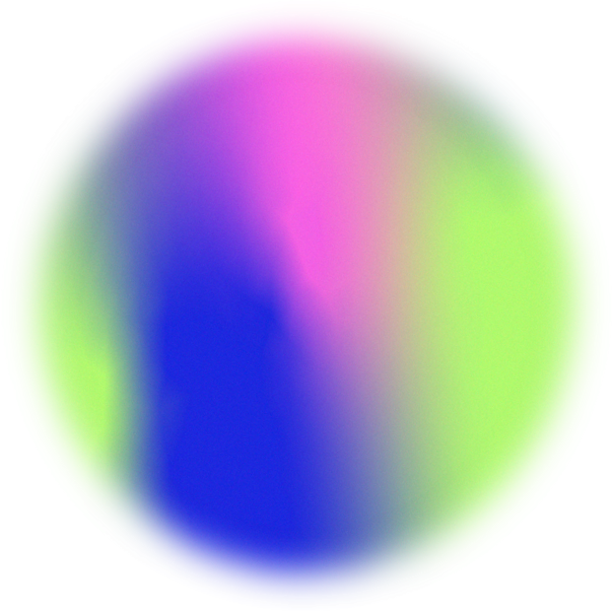
РЕКОМЕНДАТЕЛЬНЫЕ СИСТЕМЫ
01
Виды, алгоритмы, ограничения

Slide 4
ВИДЫ
Не коллаборативная фильтрация
(content-based filtering)
Фильтрация, основанная на знаниях (knowledge-based filtering)
Коллаборативная фильтрация (collaborative filtering)
Гибридные рекомендательные системы

Slide 5

ОГРАНИЧЕНИЯ
«ХОЛОДНЫЙ СТАРТ»
ПРЕДВЗЯТОСТЬ
ЗАГРЯЗНЕНИЕ БОТАМИ

Slide 6
3 основных вида
CONTENT-BASED
COLLABORATIVE FILTERING
KNOWLEDGE-BASED FILTERING

Slide 7



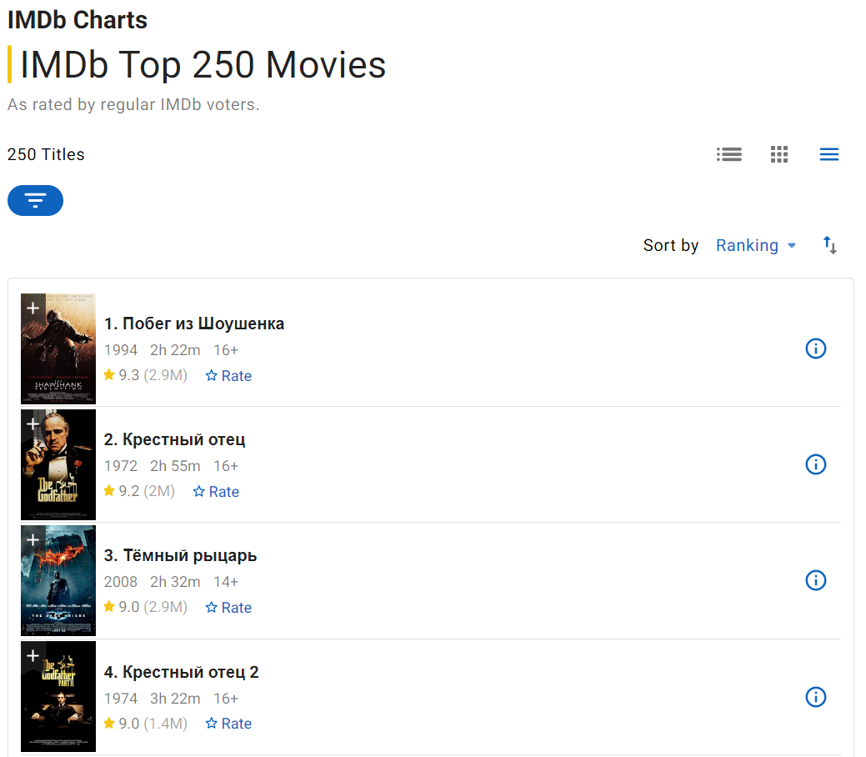
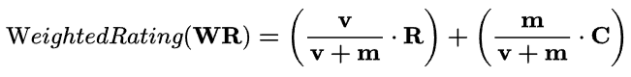
ПРОСТЕЙШИЙ
В процессе расчёта используется следующая функция взвешенного рейтинга:

Slide 8
CONTENT-BASED
TF-IDF
ПО КЛЮЧЕВЫМ СЛОВАМ

Slide 9
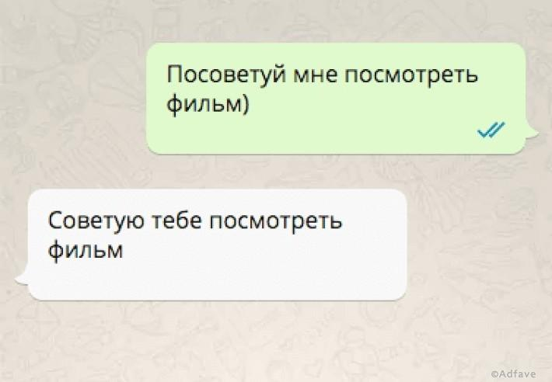
TF-IDF
TF-IDF - это частота встречаемости слова в документе, уменьшенная на количество документов, в которых оно встречается.

Slide 10
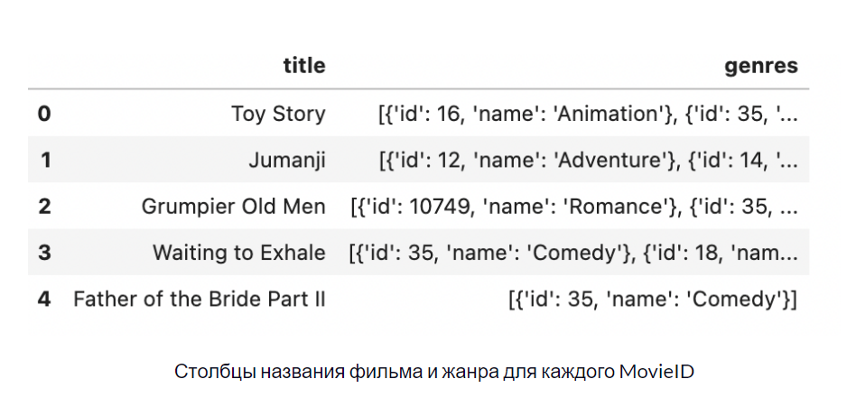
ПО КЛЮЧЕВЫМ СЛОВАМ
Для создания таких рекомендаций система использует метаданные, такие как жанр, режиссер, описание, актеры и т.д.

Slide 11
КОЛЛАБОРАТИВНЫЕ
K БЛИЖАЙШИХ СОСЕДЕЙ(KNN)
SVD

Slide 12
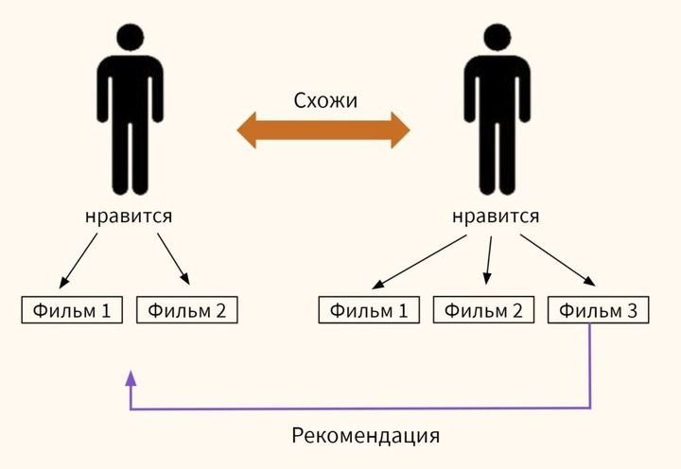
KNN
Для пользователя находят других похожих на него пользователей и рекомендуют ему те же товары, фильмы или услуги.

Slide 13
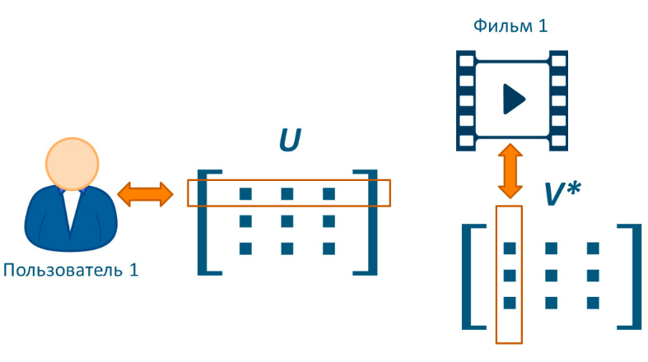
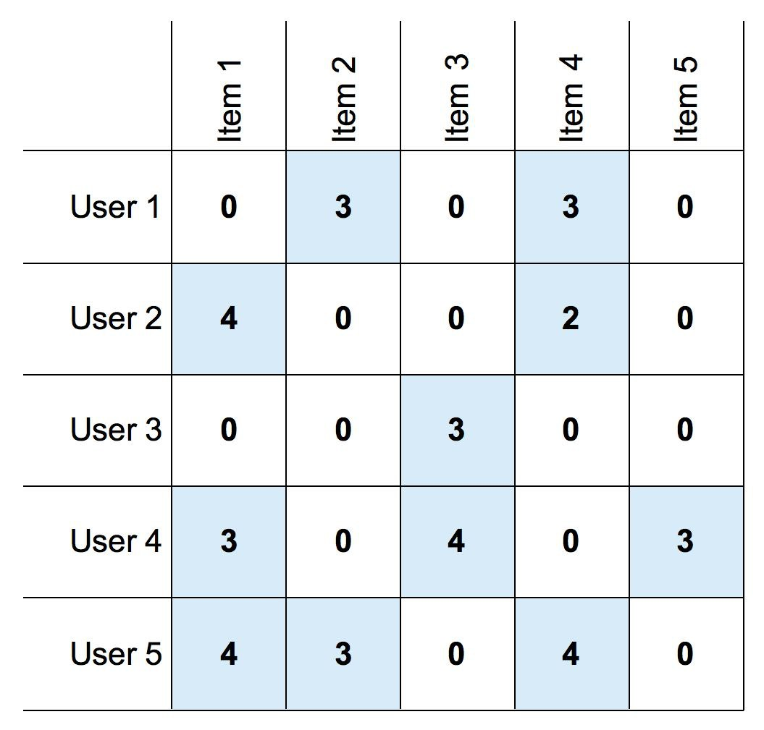
SVD
Сингулярное разложение матриц (SVD-разложение) – это представление прямоугольной матрицы в виде произведения нескольких матриц особого вида.
Цель в контексте рекомендательных систем и нашего примера с фильмами состоит в том, чтобы по полученному представлению мы могли получить прогноз оценки пользователя.

Slide 14
СРАВНЕНИЕ АЛГОРИТМОВ
02
По скорости

Slide 15
СРАВНЕНИЕ СКОРОСТИ
НЕ КОЛЛАБОРАТИВНЫЕ

Slide 16
СРАВНЕНИЕ СКОРОСТИ
КОЛЛАБОРАТИВНЫЕ

Slide 17
СКОРОСТЬ ОТ ОБЪЕМА ДАННЫХ

Slide 18
СКОРОСТЬ ОТ ОБЪЕМА ДАННЫХ

Slide 19
СОЦИАЛЬНАЯ ОЦЕНКА
03
Виды, алгоритмы, ограничения

Slide 20
ПОДБОР РЕКОМЕНДАЦИЙ
KNN
УДОВЛЕТВОРЕНЫ
82%
НЕУДОВЛЕТВОРЕНЫ
18%

Slide 21
ПОДБОР РЕКОМЕНДАЦИЙ
SVD
УДОВЛЕТВОРЕНЫ
90%
НЕУДОВЛЕТВОРЕНЫ
10%

Slide 22


СОВПАДЕНИЕ

Slide 23
СОВПАДЕНИЕ

Slide 24
ИТОГИ
04
Какие алгоритмы для чего

Slide 25
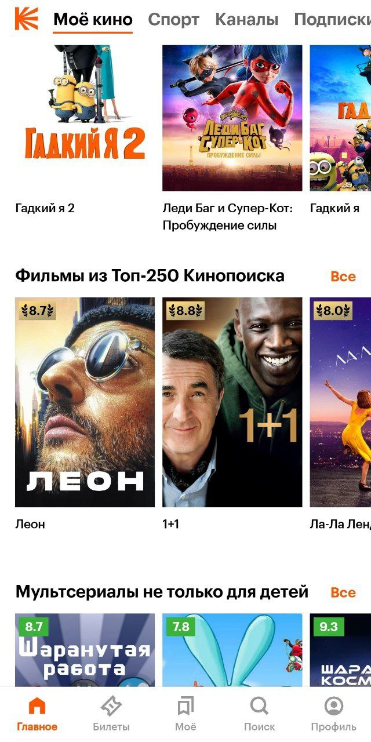
ПРОСТЕЙШИЙ
Ищет топ наиболее популярных фильмов, подборки по жанрам или актёрам.

Slide 26
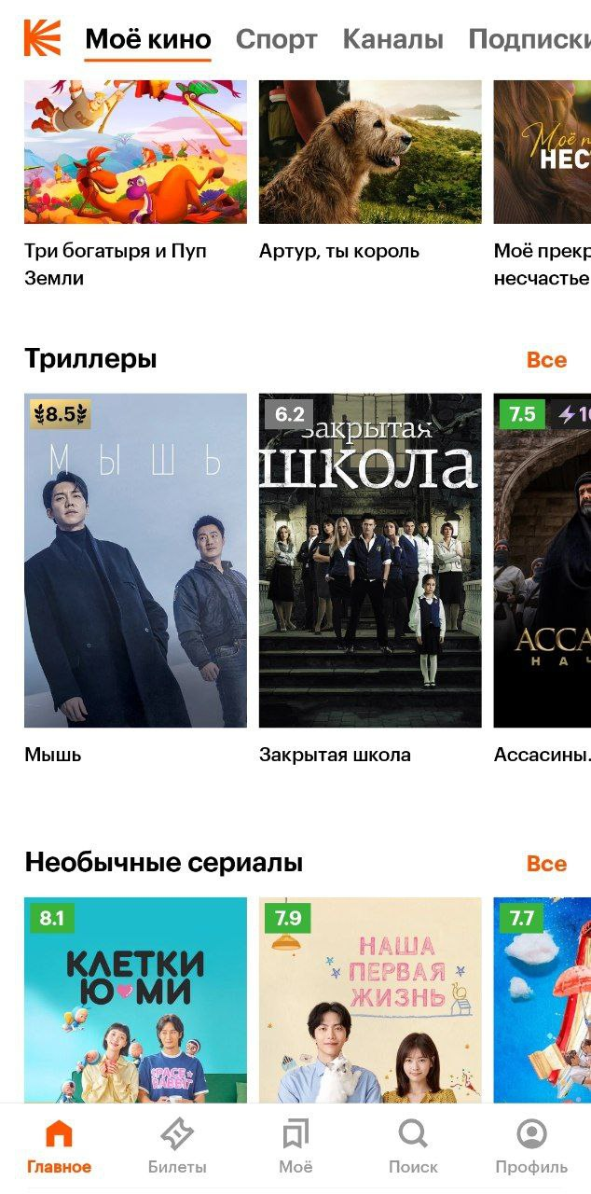
ПРОСТЕЙШИЙ
Ищет топ наиболее популярных фильмов, подборки по жанрам или актёрам.

Slide 27
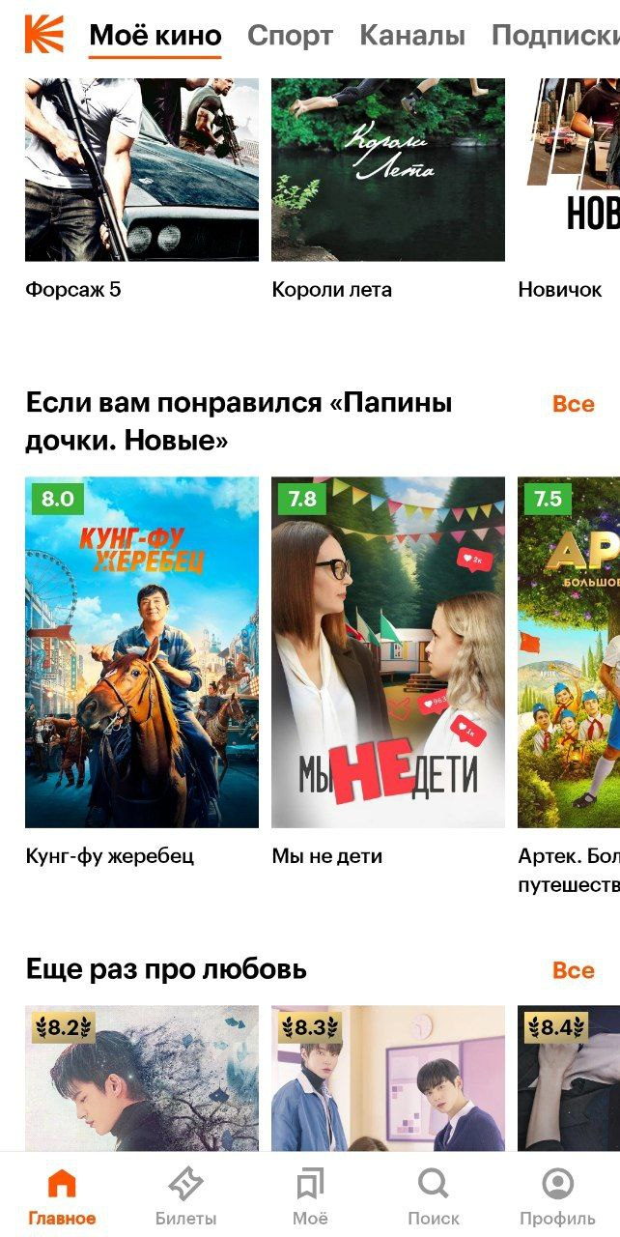
TF-IDF И KW
Ищут похожие фильмы на конкретный фильм.

Slide 28
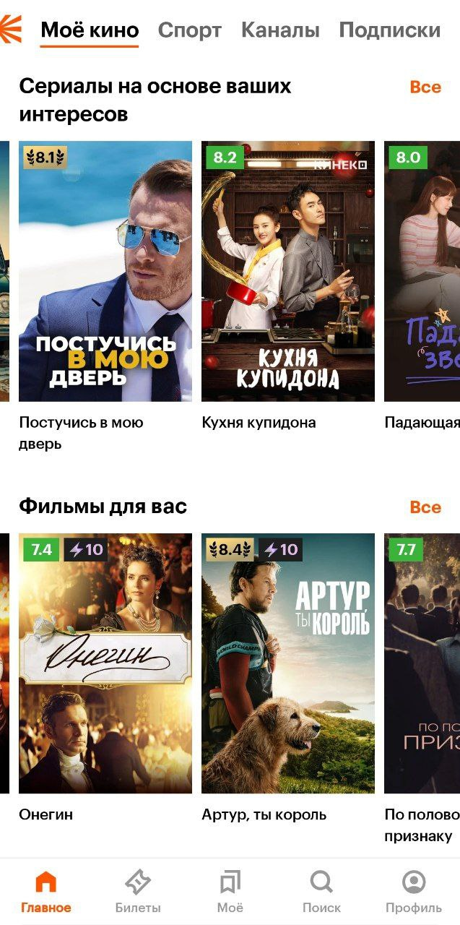
KNN И SVD
Подбирают персональные рекомендации.

Slide 29
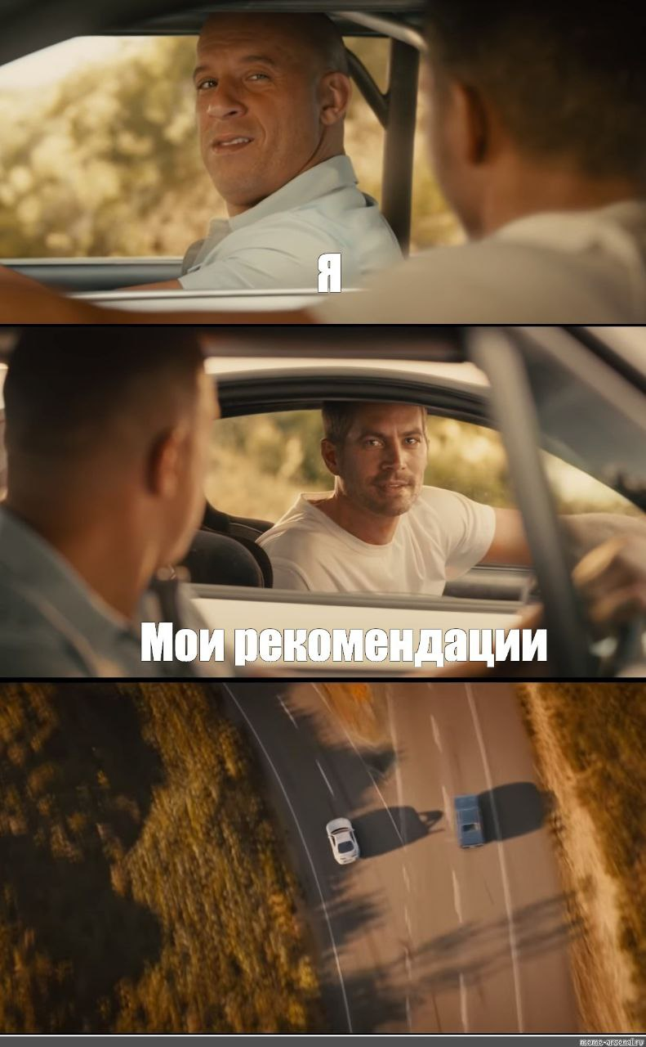
СПАСИБО ЗА ВНИМАНИЕ!

